Slide 1
Краевая инновационная площадка
Создание модели профильной школы
в условиях введения федерального
государственного образовательного стандарта
среднего общего образования
Л.А. Паздникова,
директор МОУ СОШ №23 г. Комсомольска-на-Амуре
www.school23kms.ru
Notes:
1 Добрый день
уважаемые участники конференции!
Со слов Эриха Фромма позвольте представить модель «Школа успешных учеников- школа правильно организованного взросления.»

Slide 2
Краевая инновационная площадка
Основные концептуальные идеи
модели образовательной системы
Идеи центра комплексного развития человека РАО
(генеральный директор В.П. Лебедева)

Slide 3
Краевая инновационная площадка
Целевое назначение модели
образовательной системы
Создание «проектной школы», моделирующей «сообщество разнопрофильных специалистов», на основе актуализации «проектной деятельности» ребенка развивающей его творческое продуктивное сознание.

Slide 4
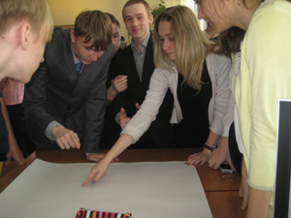
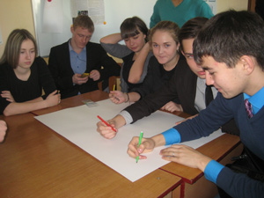
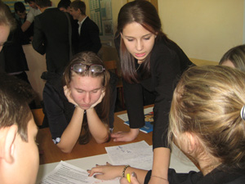
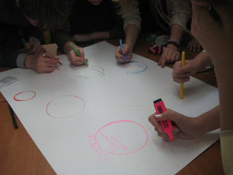
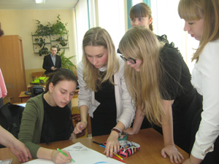
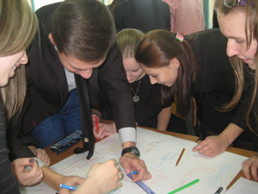
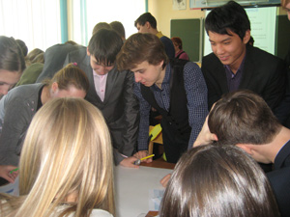
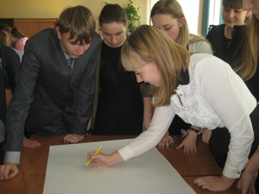
Краевая инновационная площадка
Школьная стратегия действий
в интересах детей на 2015-2020 г.

Slide 5
Краевая инновационная площадка
Педагогическое образование

Slide 6
Краевая инновационная площадка
Карта самоанализа рабочей программы
Карта внеурочной деятельности
Методический конструктор внеурочной деятельности
Компания-ментор, социальная практика
Блогосфера
Образовательный десант
Сборник «Системно- деятельностный подход как механизм реализации ФГОС в профильной школе»

Slide 7
Краевая инновационная площадка

Slide 8
Система управления образовательным процессом – создание взаимоответственных связей:
Комиссия по поддержке педагогических инициатив при УС, Творческая лаборатория педагогов, Педагогические мастерские, экспертные площадки учащихся (10-11 кл.), родителей, педагогов, руководители малых школ;
- заместитель директора по учебно-воспитательной работе;
- куратор параллели;
- руководитель учебной группы.

Slide 9
Спасибо за внимание!

